Slide 1

Temat prezentacji: Charakterystyki niezawodnościowe
Eksploatacja układów automatyki i robotyki
Przygotowali:
Filo Paweł
Fiutek Karol
Giza Bartłomiej
Grywalski Bartłomiej
Grzanka Maciej
Rok 4, Automatyka i Robotyka
Wydział Inżynierii Mechanicznej i Robotyki
Kraków 2011

Slide 2
Spis omawianych zagadnień
Wstęp
Rozkład procesów zużycia (normalny, prostokątny)
Charakterystyki:
prawdopodobieństwo poprawnej pracy - P_{p},
prawdopodobieństwo uszkodzenia: 1-P_{p},
intensywność uszkodzeń – λ – podstawowy,
częstotliwość uszkodzeń,
zależność między charakterystykami,
niezawodność,
sprawność, trwałość,
czas eksploatacji,
trwałość sumacyjna,
układy ciągłe i dyskretne (omówić i niezawodność) dwustanowe.
Bibliografia

Slide 3
Wstęp
Niezawodność – właściwość obiektu charakteryzująca jego zdolność do wykonywania określonych funkcji, w określonych warunkach i określonym czasie. W sensie ilościowym niezawodność to prawdopodobieństwo poprawnego funkcjonowania zgodnie z przeznaczeniem w określonym czasie.
Eksploatacja jest to zjawisko techniczno-ekonomiczne podejmowane wraz z wyprodukowaniem, sprzedażą obiektu lub systemu i kończy się wraz z jego wycofaniem. Słowo najczęściej dotyczy obiektów i systemów technicznych jednak zjawisko jest powszechne i każdy proces eksploatacji jest częścią eksploatacji środowiska. W szczególności do eksploatacji są przyjmowane obiekty naturalne (rzeki, złoża itp.), która kończy się wraz z zaniechaniem tego.

Slide 4
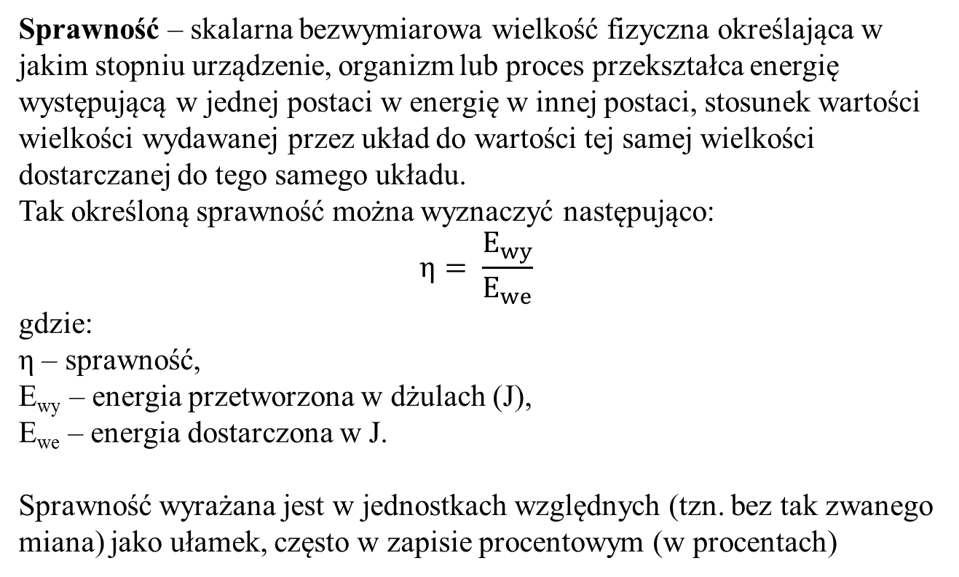
Wstęp

Slide 5
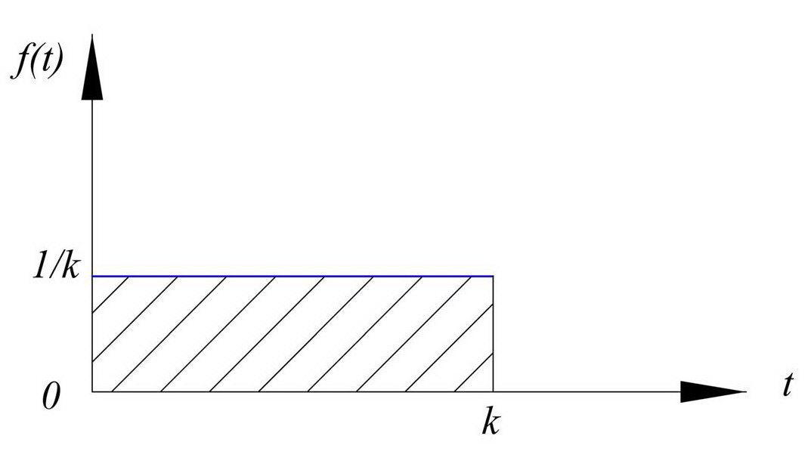
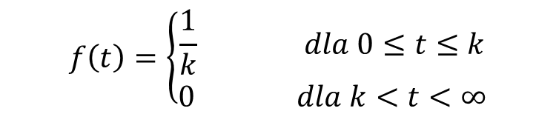
Rozkład procesów zużycia
(normalny, prostokątny)
Rozkład prostokątny (nazywany również równomiernym jednostajnym, amodalnym) jest przykładem rozkładu ograniczonego, ze względu na założenie, że układ nie będzie działał dłużej niż k jednostek czasu. Charakteryzuje się on stałą gęstością prawdopodobieństwa w przedziale (0, k), co oznacza że prawdopodobieństwo uszkodzenia obiektu zależy jedynie od długości tego przedziału a nie od jego położenia na osi czasu. Dla wartości spoza przedziału (0, k) funkcja gęstości przyjmuje wartość równą 0.
Charakterystyka gęstości prawdopodobieństwa.

Slide 6
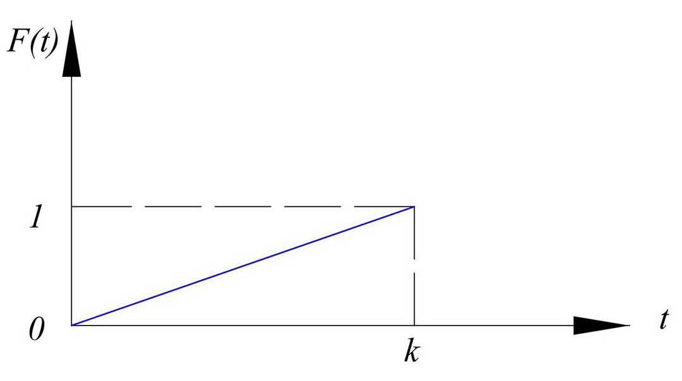
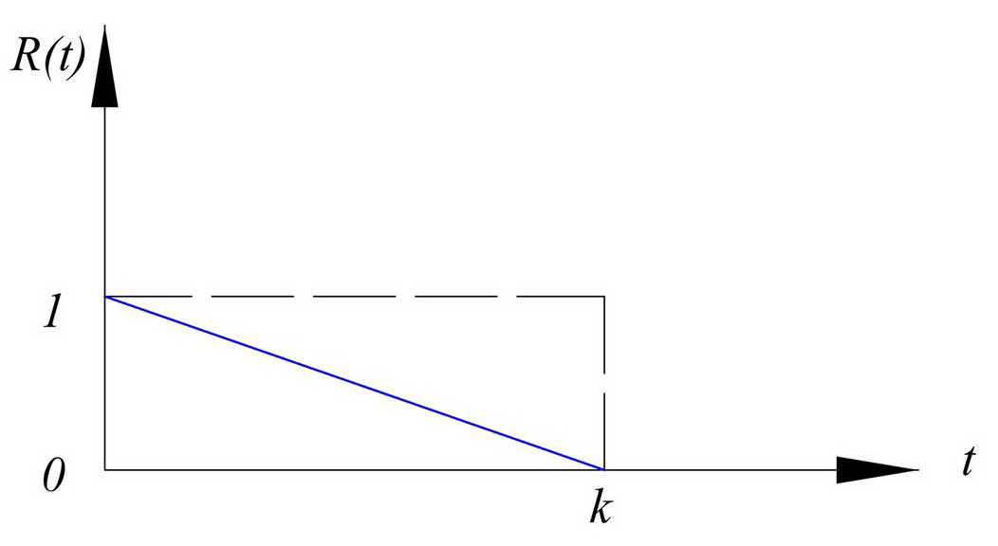
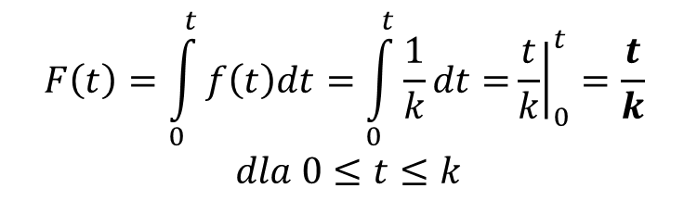
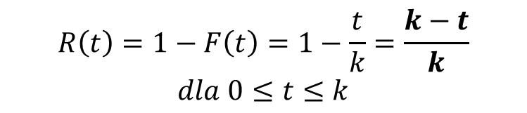
Rozkład procesów zużycia
(normalny, prostokątny)
Funkcja zawodności
Funkcja niezawodności

Slide 7
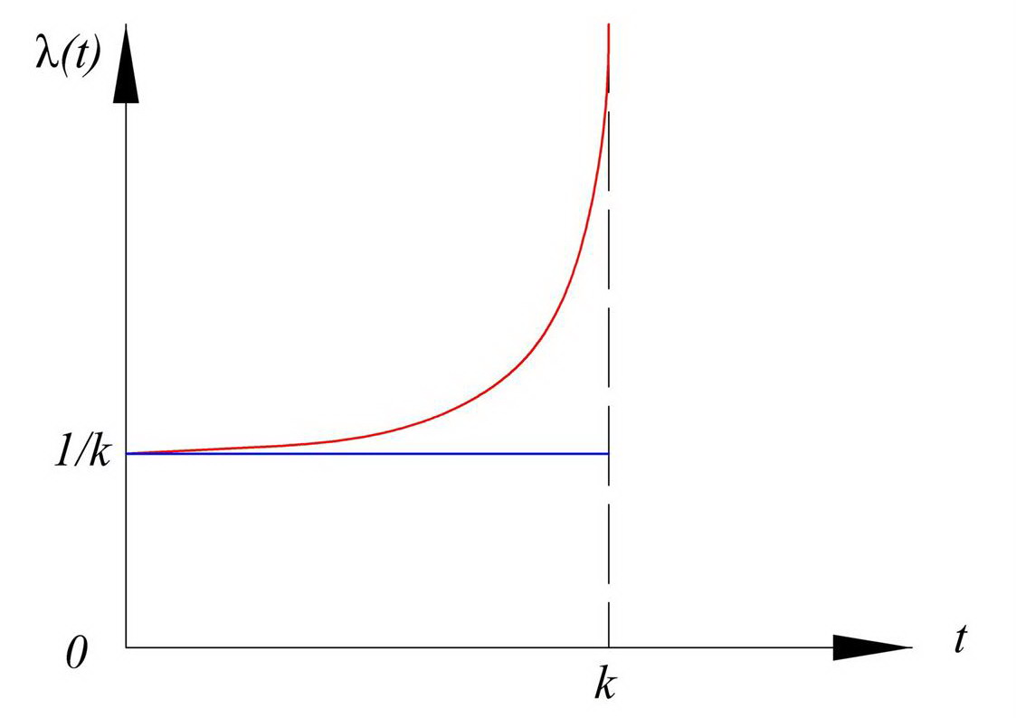
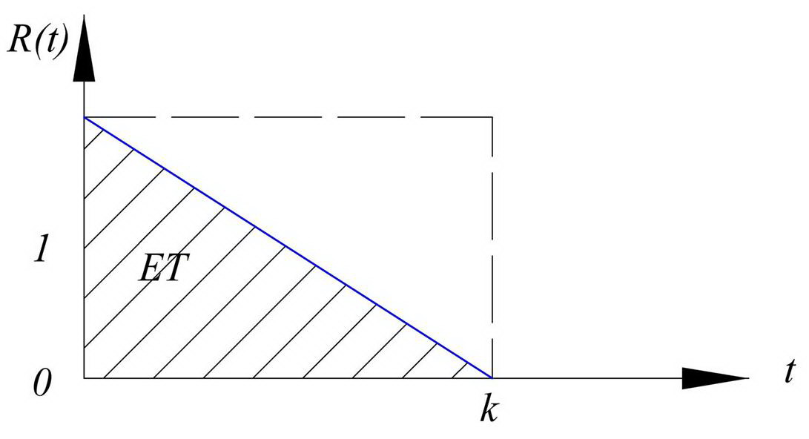
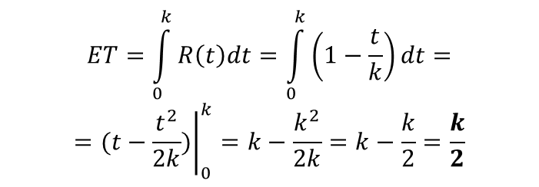
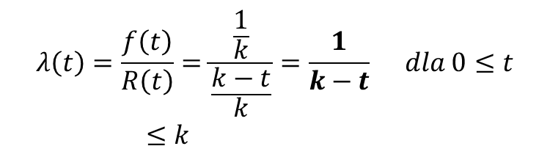
Rozkład procesów zużycia
(normalny, prostokątny)
Intensywność uszkodzeń
Oczekiwany czas zdatności

Slide 8
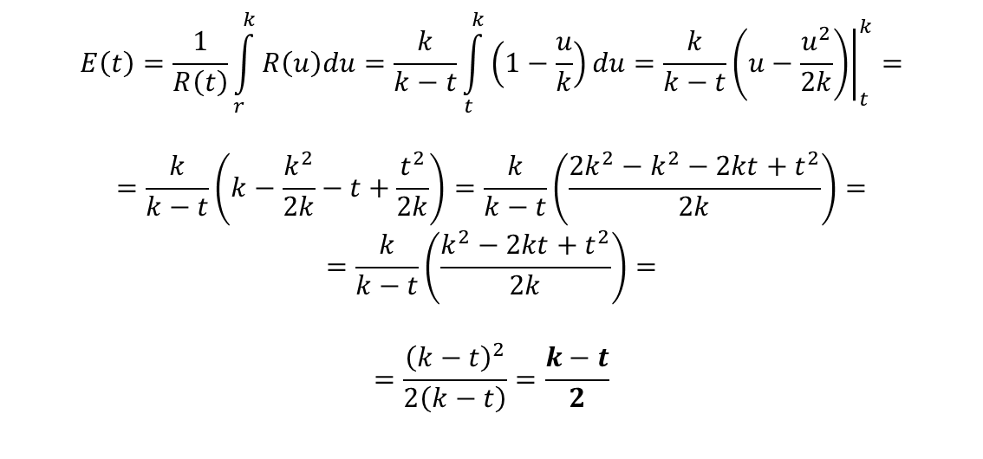
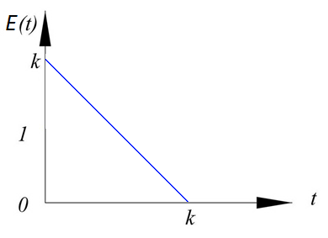
Rozkład procesów zużycia
(normalny, prostokątny)
Oczekiwany pozostały czas zdatności

Slide 9
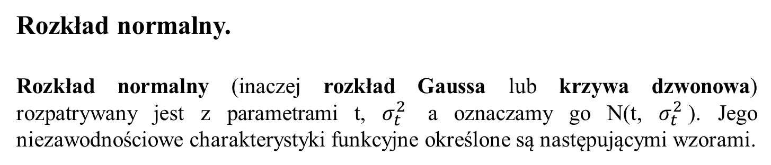
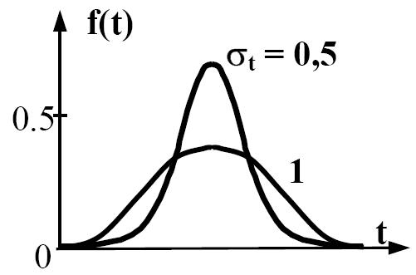
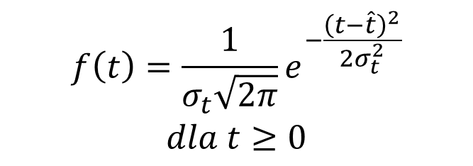
Rozkład procesów zużycia
(normalny, prostokątny)
Gęstość prawdopodobieństwa

Slide 10
Rozkład procesów zużycia
(normalny, prostokątny)
Gęstość prawdopodobieństwa

Slide 11
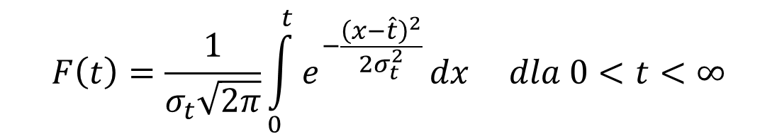
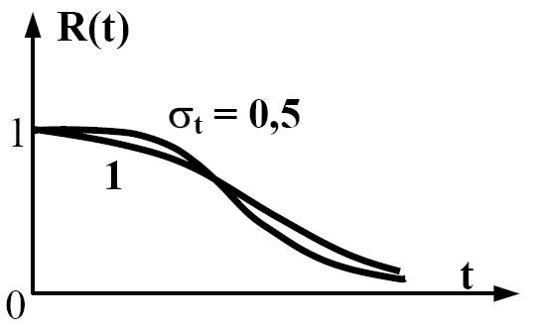
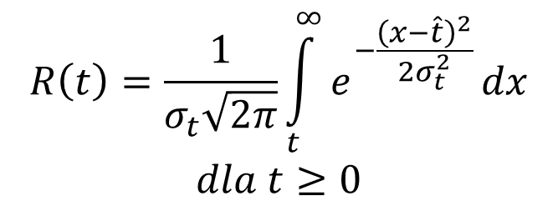
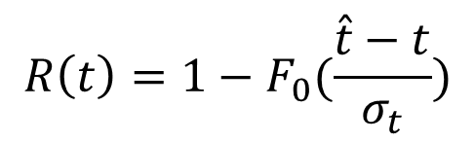
Rozkład procesów zużycia
(normalny, prostokątny)
Funkcja zawodności
Funkcja niezawodności

Slide 12
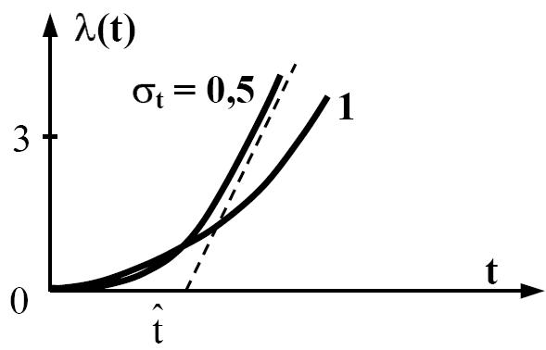
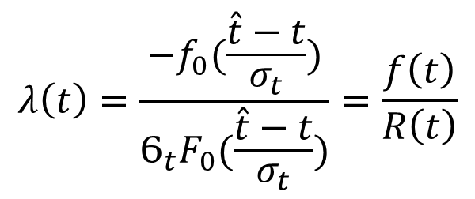
Rozkład procesów zużycia
(normalny, prostokątny)
Intensywność uszkodzeń

Slide 13
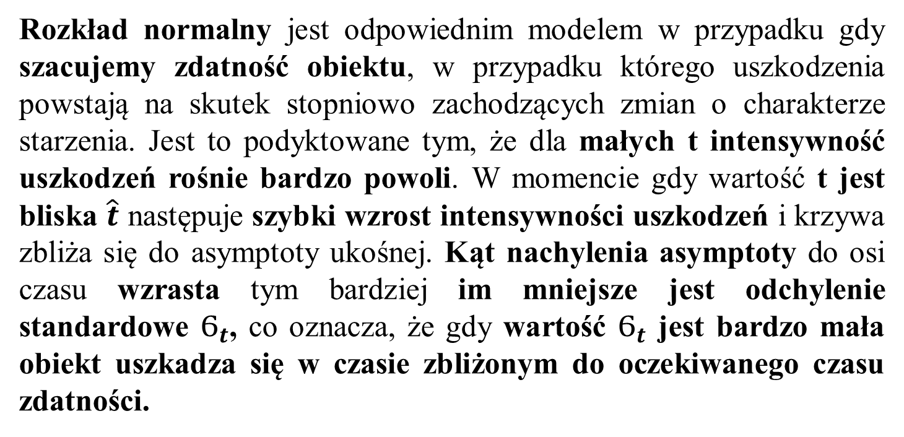
Rozkład procesów zużycia
(normalny, prostokątny)

Slide 14


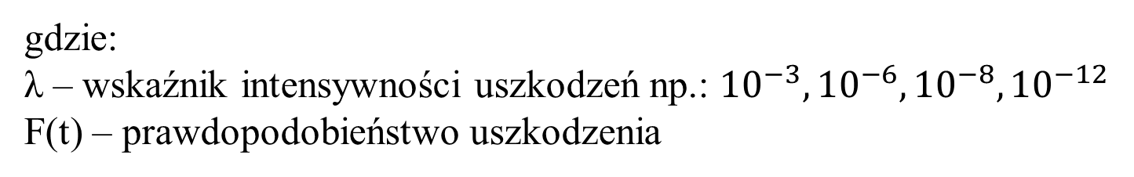
Prawdopodobieństwo poprawnej pracy
Poprawna praca oznacza, że eksploatowane urządzenie (obiekt techniczny) nie zawiedzie nas, że będzie działało poprawnie tak długo jak tego od niego oczekujemy. Oczywiście nie istnieją urządzenia pracujące w nieskończoność, choć coraz częściej wyłącza się z eksploatacji obiekty zużyte „normalnie", czyli sprawne ale takie, które zostaną zastąpione przez nowsze, lepsze. [11]
Najczęściej stosowanymi wskaźnikami charakteryzującymi niezawodność obiektów są prawdopodobieństwo poprawnej pracy R(t), oraz intensywność uszkodzenia λ(t).

Slide 15
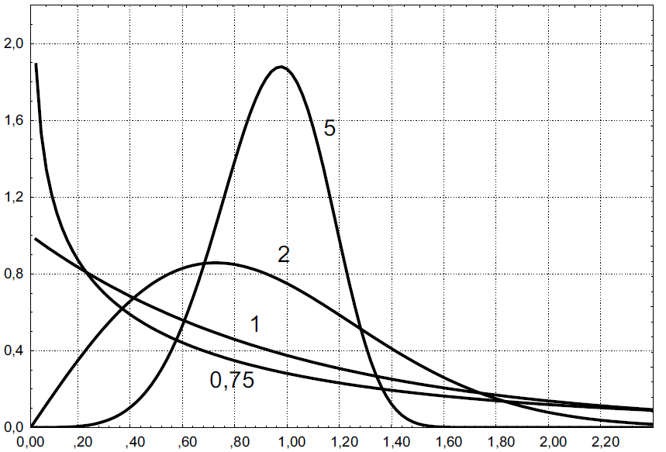
Prawdopodobieństwo uszkodzenia
Kolejnym często stosowanym wskaźnikiem jest prawdopodobieństwo uszkodzenia- F(t)
Prawdopodobieństwo uszkodzenia wiąże się z prawdopodobieństwem poprawnej pracy.
F(t)=1-R(t)
Rozkładu prawdopodobieństwa Weibulla jest uogólnieniem rozkładu wykładniczego. Na rysunku podane są przykłady krzywych gęstości prawdopodobieństwa Weibulla dla różnych wartości parametru kształtu c. Rozkład ten. przy c<l opisuje efekt rozruchowy urządzenia, dla c>1 efekt zużycia, który pojawia się po pewnym czasie a dla c=1 staje się rozkładem wykładniczym o stałej funkcji ryzyka opisującej dobrze okres środkowy, w którym urządzenie działa z maksymalną niezawodnością.

Slide 16
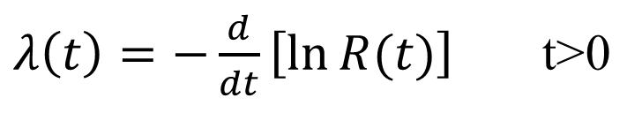
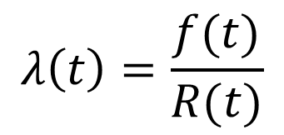
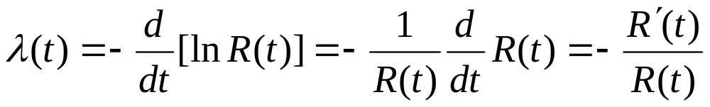
Intensywność uszkodzeń
Uszkodzenie jest to przejście maszyny ze stanu zdatności w stan niezdatności, może to następować zarówno w czasie pracy maszyny jak i postoju lub magazynowania. Zakłada się, że uszkadzanie maszyn jest procesem losowym, jednakże podlega pewnym prawom.
Funkcję tę definiuje się następująco:
Ze wzoru (4.6) otrzymuje się również

Slide 17
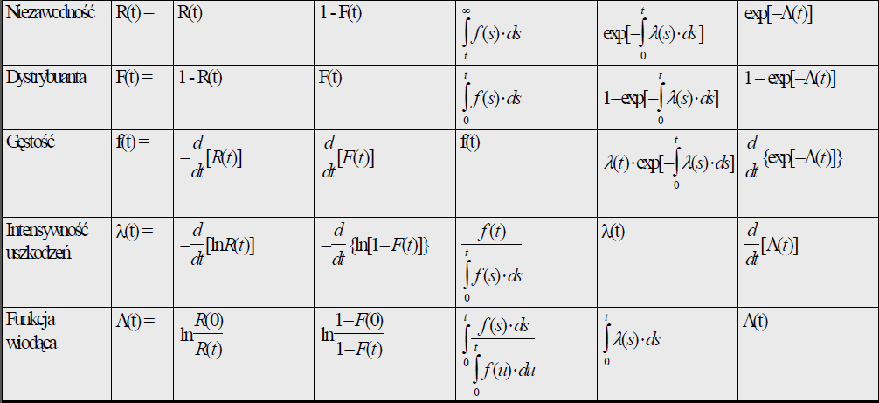
Zależność między funkcjami niezawodności

Slide 18
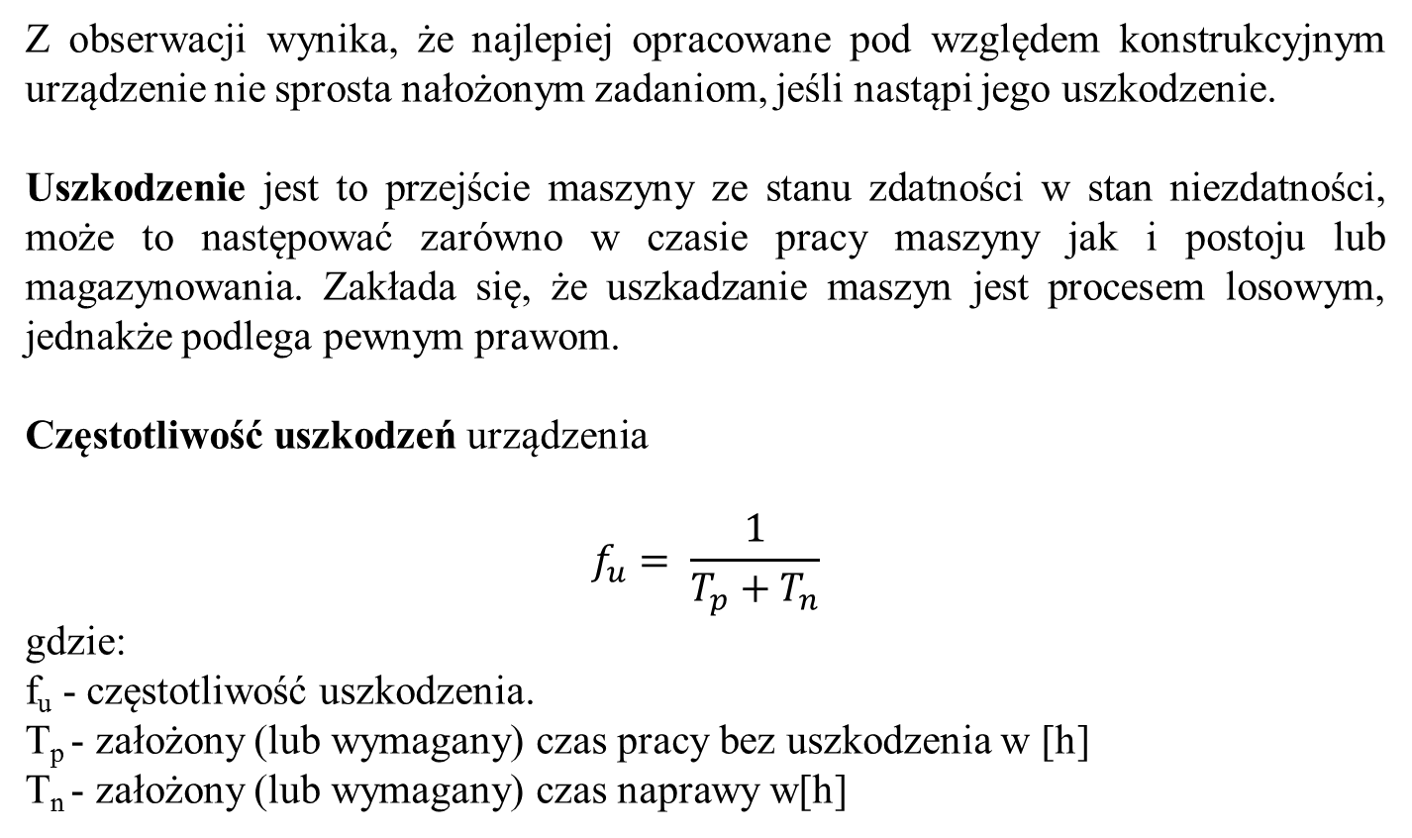
Częstotliwość uszkodzeń

Slide 19
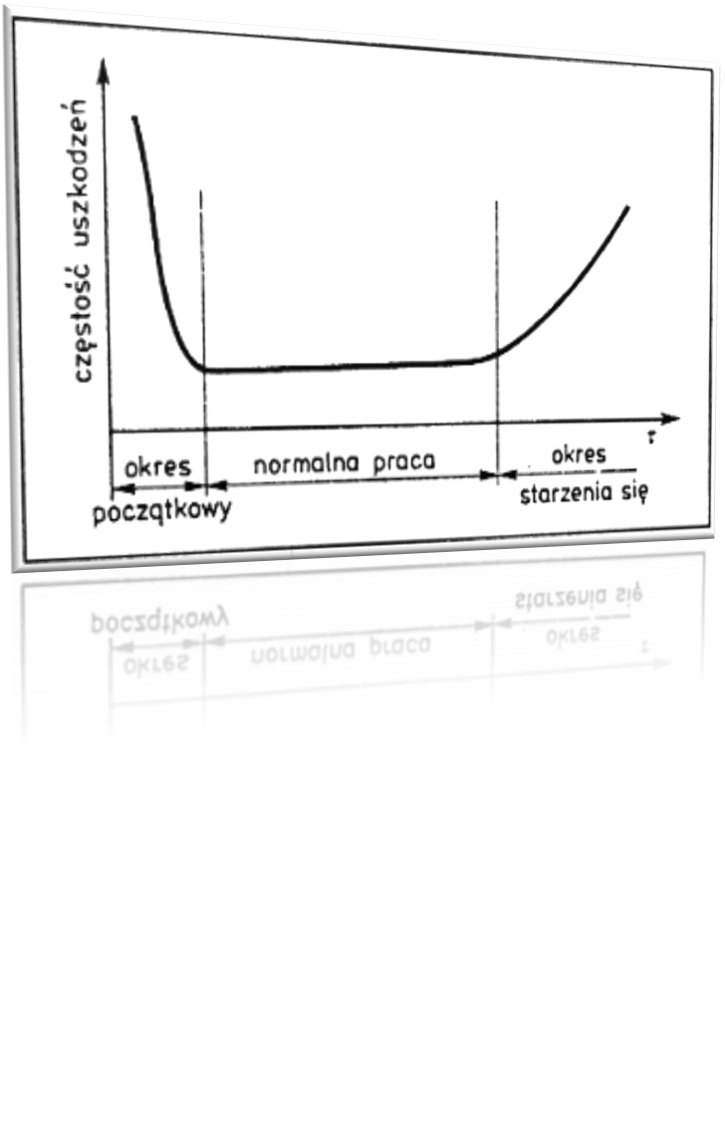
Częstotliwość uszkodzeń
Okres początkowy: uszkodzenia wynikają głównie z wad produkcyjnych, technologicznych, eksploatacyjnych oraz niekiedy konstrukcyjnych, występuje duża częstość uszkodzeń
Normalna praca: częstotliwość uszkodzeń jest niska, uszkodzenia są wynikiem głównie ograniczeń tkwiących w projekcie, zmęczenia, zużycia, lub błędów eksploatacyjnych
Starzenie się: wynika z naturalnego zużycia elementów, zmiany właściwości materiałów, okres starzenia powinien być określony przez konstruktora

Slide 20
Trwałość obiektu, trwałość sumacyjna
Trwałość obiektu - właściwość obiektu charakteryzująca jego zdolność do zachowania stanu zdatności w określonych warunkach do wykonania naprawy głównej, pomiędzy naprawami głównymi czy też zakończenia eksploatacji. W sensie ilościowym określa się
wykonaną pracą.
Trwałość sumacyjna
Każdy obiekt zbudowany jest z obiektów prostych wśród, których wyróżnia się obiekty, mające szeregową, równoległą, szeregowo- równoległą lub równoległo - szeregową strukturę.

Slide 21
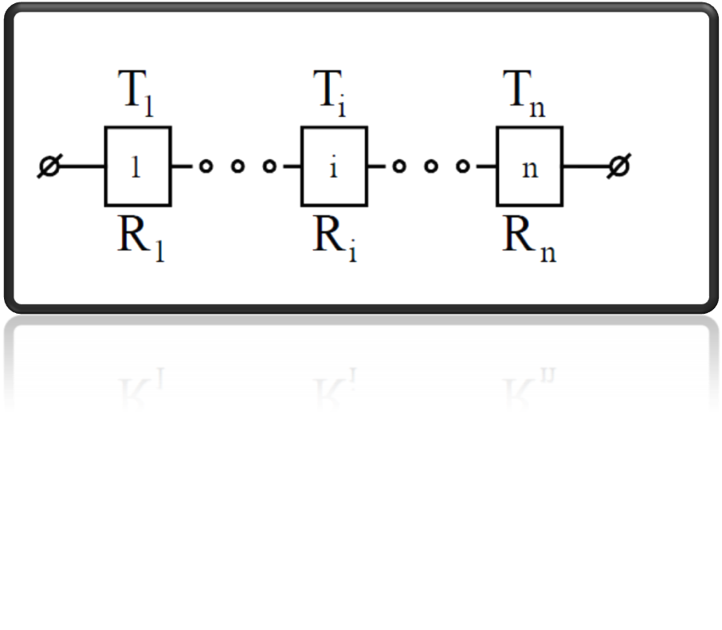
Trwałość obiektu o strukturze szeregowej
Ts = min (Ti) = min (T1,...,Ti ,...,Tn )
gdzie Ti jest trwałością i - tego elementu.
Wzór ten mówi iż trwałość obiektu Ts jest zdefiniowana przez trwałość najsłabszego elementu. Przykładem obiektu o strukturze szeregowej jest łańcuch, w którym ogniwa są połączone szeregowo.

Slide 22
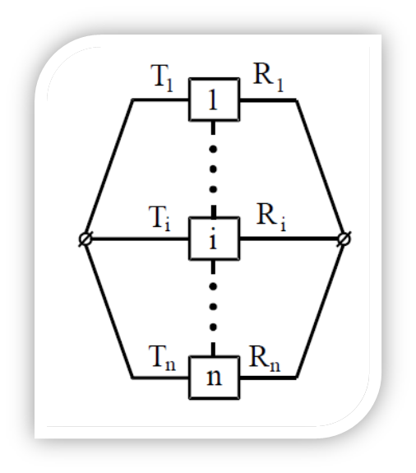
Trwałość obiektu strukturze równoległej
Tr = max (T_{i}) = max (T1,...,Ti ,...,Tn )
gdzie Ti jest trwałością i - tego elementu.
Według wzoru trwałość obiektu równoległego Tr jest określona przez trwałość najmocniejszego (najtrwalszego) elementu.

Slide 23


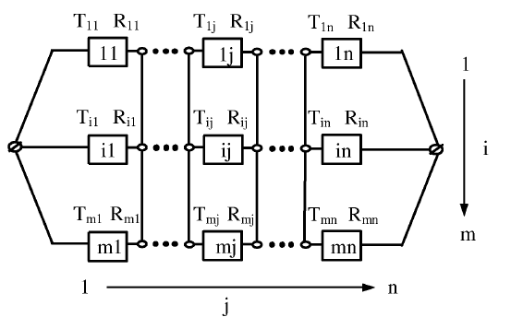
Trwałość obiektu szeregowo-równoległego
co oznacza iż trwałość całego zespołu określa trwałość najsłabszego zespołu, przy czym trwałość poszczególnych zespołów określa wzór
który mówi iż trwałość danego zespołu określa jego najmocniejszy element.
Tak więc ostateczny wzór dla obiektu szeregowo-równoległego ma postać:

Slide 24


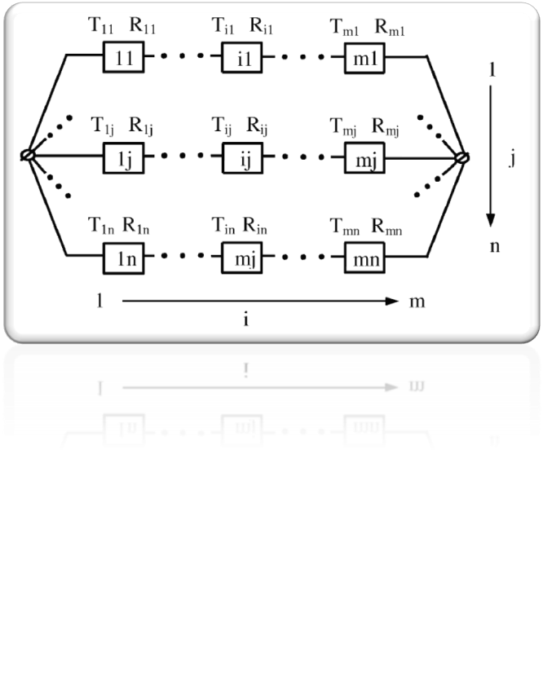
Trwałość obiektu równoległo-szeregowego
co oznacza iż trwałość całego zespołu określa trwałość najsłabszego zespołu, przy czym trwałość poszczególnych zespołów określa wzór
który mówi iż trwałość danego zespołu określa jego najmocniejszy element.
Tak więc ostateczny wzór dla obiektu szeregowo-równoległego ma postać:

Slide 25
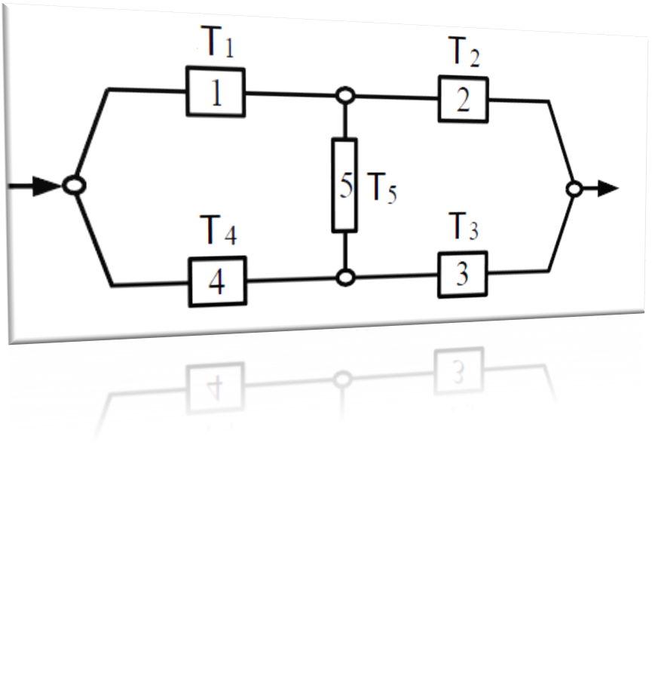
Trwałość sumaryczna - Metoda dekompozycji prostej
Metodą stosowaną do wyznaczania trwałości sumacyjnej, czyli trwałości całego układu jest tzw. metoda dekompozycji prostej. Polega ona na tym, iż strukturę danego obiektu poprzez kolejne operacje strukturalne przekształca się , rozkłada na obiekty proste tzn. mające szeregową, równoległą, szeregowo - równoległą lub równoległo - szeregową strukturę. Ich trwałość oblicza się z ze znanych wzorów a następnie wyznacza się trwałość całkowitą. Cechą charakterystyczną tej metody jest to, że dekompozycję obiektu n – elementowego wykonuje się zawsze względem jednego dowolnie wybranego i-tego elementu w wyniku czego otrzymuje się za każdym razem dwa obiekty (n-1) – elementowe ,nie zawierające i-tego elementu.

Slide 26
Układy ciągłe i dyskretny
Układ ciągły jest wtedy, gdy zmienne zależne y1,…,ym są funkcjami ciągłymi co najmniej jednej zmiennej niezależnej przestrzennej. Jeśli jest to zależność od co najmniej od dwóch zmiennych niezależnych to opis matematyczny jest przeprowadzony za pomocą równań różniczkowych cząstkowych. W celu przekształcenia układu ciągłego w układ dyskretny należy podzielić go na n elementów skończonych. Każdy modelowany rzeczywisty układ jest ciągły, a układ dyskretny jest tylko jego przybliżeniem.

Slide 27
Układy dwustanowe
Dwustanowy proces eksploatacji polega na tym iż wyróżnia się dwa stany działania układu czas T_{u}(t) przebywania urządze­nia w stanie użytkowania (na stanowisku użytku) oraz czas T₀(t) przebywania urządzenia w stanie obsługiwania (na stanowisku obsługi).
W dwustanowym procesie eksploatacji urządzenia widoczny jest bardzo wyraźny ogólny podział czasu eksploatacji urządzenia (czasu kalendarzowe­go) na czas użytkowania i czas obsługiwania. Czas użytkowania liczy się dla urządzenia tylko wtedy, gdy są spełnione odpowiednie warunki techniczne i organizacyjne przez użytkow­nika, czas ten może więc być globalną miarą oceny systemu użytku. Podobnie czas obsługiwania liczy się dla urządzenia tylko wtedy, gdy jest ono na stanowisku obsługi (zależy to od działań technicznych i organiza­cyjnych obsługi); może więc być traktowany jako globalna miara oceny systemu obsługi.

Slide 28
Miary żywotności
Spotykane w praktyce miary żywotności (trwałości lub tzw. normy używalności) urządzenia możemy ogólnie podzielić na:
żywotność eksploatacyjną (mierzoną liczbą jednostek czasu kalendarzowego);
żywotność użytkową zwaną także normą używalności (mie­rzoną liczbą jednostek czasu użytkowania lub w jednostkach innej miary transponowalnej na czas użytkowania);
żywotność obsługową (mierzoną liczbą jednostek czasu obsłu­giwania np. łączną liczbą godzin na wszelkiego rodzaju remonty). Bardzo często żywotność (w danej mierze) całego urządzenia ustala się na pod­stawie podzespołu (agregatu) tego urządzenia o największej żywotności. Dla samochodu może to być żywotność silnika, dla samolotu - żywotność płatowca, dla armaty - żywotność lufy, dla telewizora - żywotność kineskopu.

Slide 29
Bibliografia
[1] Gołąbek A.: Eksploatacja i niezawodność maszyn. Wydawnictwo PW, Wrocław 1988.
[2] Kopociński B.: Zarys teorii odnowy i niezawodności. Państwowe Wydaw. Naukowe, Warszawa 1973.
[3] Lesiński S.: Jakość i niezawodność. Wydaw. Uczelniane Akademii Techniczno- Rolniczej, Bydgoszcz 1996.
[4] Lesiński S.: Wzory i tablice do obliczania niezawodności urządzeń elektrycznych. Wydawnictwo Politechniki Łódzkiej, Łódź 1994.
[5] Macha E.: Niezawodność maszyn. Politechnika Opolska, Opole 2001.
[6] Migdalskiego J.: Poradnik niezawodności : praca zbiorowa. [1], Podstawy matematyczne. Wydaw. Przemysłu Maszynowego "Wema", Warszawa 1983.
[7] Murzewski J.: Podstawy projektowania i niezawodność konstrukcji. Politechnika Krakowska im. Tadeusza Kościuszki, Kraków 1999
[8] Słowiński B.: Podstawy badań i oceny niezawodności obiektów technicznych. Wydaw. Uczelniane WSI, Koszalin 1992.
[9] Zagadnienia Eksploatacji Maszyn : tribologia, niezawodność, eksploatacja. Polska Akademia Nauk. Komitet Budowy Maszyn. PWN, Warszawa 1973 - 2007.
[10 Zwierzycki W.: Prognozowanie niezawodności zużywających się elementów maszyn. Instytut Technologii Eksploatacji, Radom 1999.
[11] http://www.statsoft.pl/czytelnia/jakosc/jastatwbadaniu5.pdf
[12] http://zstux.ita.pwr.wroc.pl/projekty/zst/w5a.pdf
[13] http://zstux.ita.pwr.wroc.pl/projekty/zst/wd_5b.pdf

Slide 30

Temat prezentacji:
Charakterystyki niezawodnościowe
Prace przygotowali:
Filo Paweł
Fiutek Karol
Giza Bartłomiej
Grywalski Bartłomiej
Grzanka Maciej
Rok 4, Automatyka i Robotyka

